Slide 1
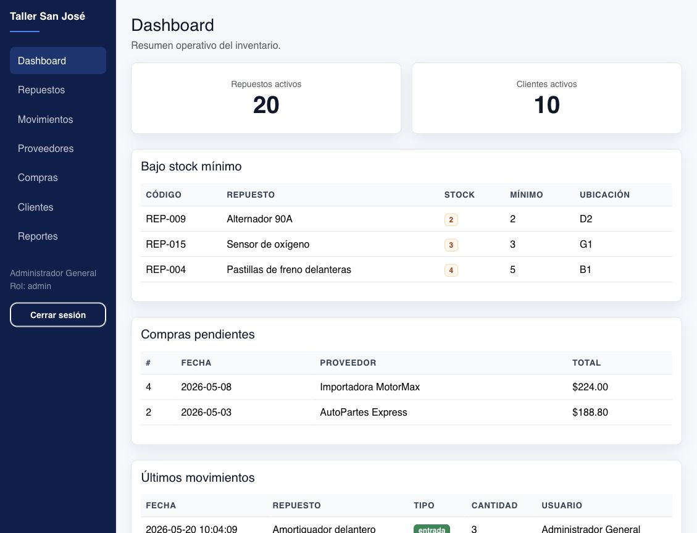
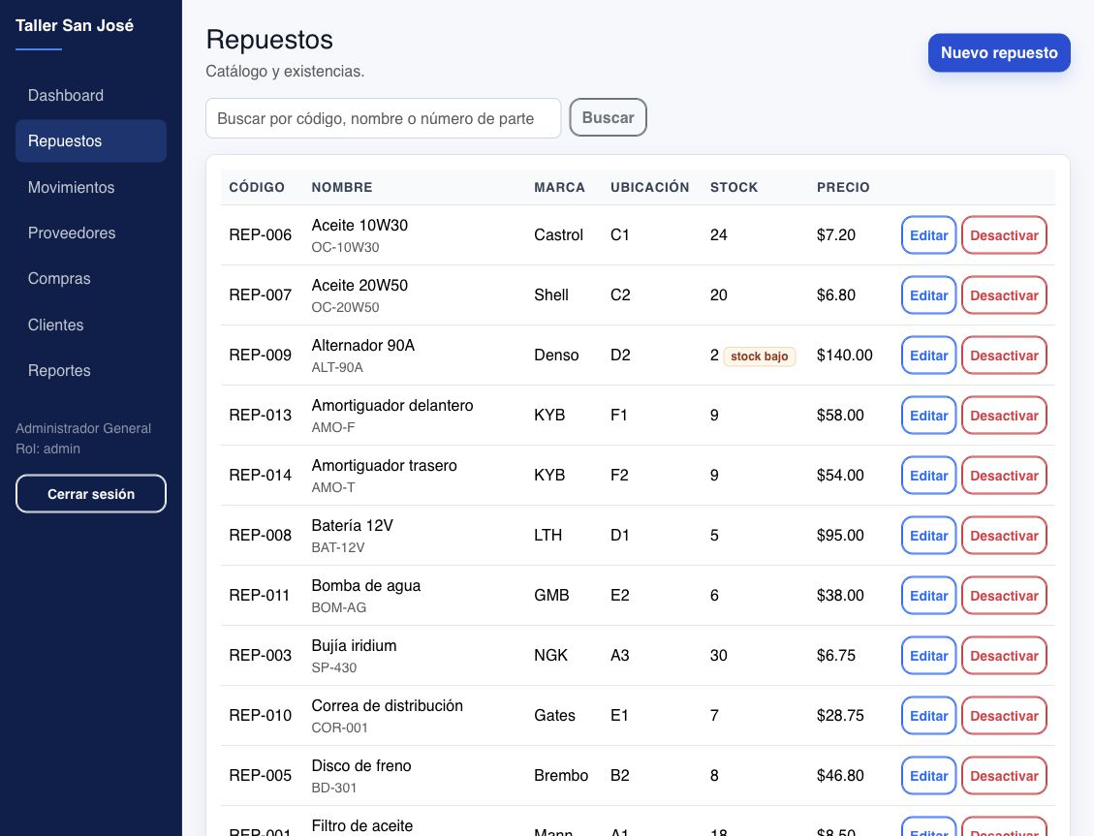
DEFENSA ADS
Sistema de gestión de inventario
de repuestos
Taller Mecánico San José
Fase 2 - Análisis y Diseño de Sistemas
50%
PHP
avance funcional defendible
MySQL + Bootstrap
Enrique Alejandro García Villeda - GV200136
Docente: Juan Antonio Miranda Figueroa
21 de mayo de 2026
Sistema de inventario - Taller San José
01

Slide 2
PUNTO DE PARTIDA
El taller trabaja con información dispersa.
La información existe, pero está repartida entre papeles, hojas de cálculo y facturas. Eso vuelve lento cualquier control diario.
Resultado
El propietario no puede confiar en un reporte sin revisar varias fuentes manuales.
Libretas
Excel
Entradas y salidas se anotan a mano.
Existencias y proveedores quedan separados.
Facturas
Folders
Precios y compras se buscan después.
Clientes y vehículos no quedan relacionados.
Sistema de inventario - Taller San José
02

Slide 3
PROBLEMA
El stock escrito no siempre coincide con el stock real.
01
02
03
04
Salida no registrada
Diferencia de inventario
Compra reactiva
Retraso al cliente
El mecánico solicita una pieza y el apunte queda pendiente.
La libreta deja de representar lo que hay en bodega.
El faltante se descubre hasta que ya afecta el servicio.
El taller pierde tiempo buscando o comprando repuestos.
La falla crítica no es solo registrar: es perder trazabilidad entre repuesto, usuario, fecha, motivo y servicio.
Sistema de inventario - Taller San José
03

Slide 4
OBJETIVO
Centralizar la operación del taller en una aplicación web.
Meta de Fase 2
dejar listo el diseño para defender una base funcional
El sistema propuesto organiza inventario, compras, clientes, vehículos y reportes en un flujo único de trabajo.
Analizar
Diseñar
Implementar base
Proceso actual, fallas y participantes.
Base de datos, casos de uso, actividades, componentes e interfaces.
Versión inicial funcional con PHP, MySQL y Bootstrap.
Sistema de inventario - Taller San José
04

Slide 5
REQUERIMIENTOS
Cuatro módulos convierten el análisis en sistema.
Cada módulo sale de un proceso observado, no de una pantalla inventada.
Inventario
Repuestos, entradas, salidas y stock mínimo
Proveedores y compras
Contactos, órdenes y recepción de mercadería
Clientes y vehículos
Datos de clientes y relación con vehículos
Reportes
Inventario, movimientos, compras y clientes frecuentes
Sistema de inventario - Taller San José
05

Slide 6
FLUJO
El sistema conecta a quienes generan y consultan la información.
Bodega
Proveedores
Sistema de inventario
Mecánicos
Clientes
Propietario
Entradas, salidas, compras, clientes y reportes dejan de viajar por fuentes separadas.
Sistema de inventario - Taller San José
06

Slide 7
BASE DE DATOS
El modelo separa catálogo, transacciones e historial.
Catálogos
Operaciones
Historial
usuarios
compras
movimientos
repuestos
detalle_compra
detalle de servicio
proveedores
servicios
clientes
vehículos
La tabla de movimientos permite reconstruir qué pasó con cada repuesto, no solo ver la existencia actual.
Sistema de inventario - Taller San José
07

Slide 8
CASOS DE USO
Los casos de uso cubren el trabajo diario del taller.
Iniciar sesión
Registrar compra
Gestionar repuestos
Recibir mercadería
Registrar entrada
Gestionar clientes
Registrar salida
Gestionar vehículos
Gestionar proveedores
Consultar reportes
La recepción de mercadería incluye registrar entrada de inventario; imprimir reportes extiende la consulta.
Sistema de inventario - Taller San José
08

Slide 9
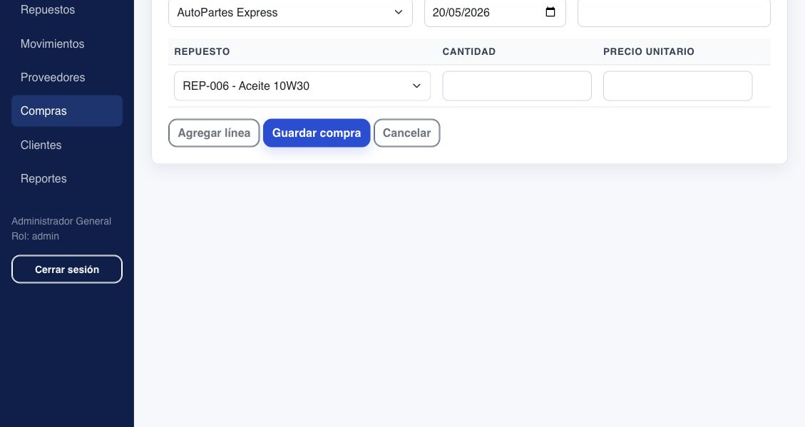
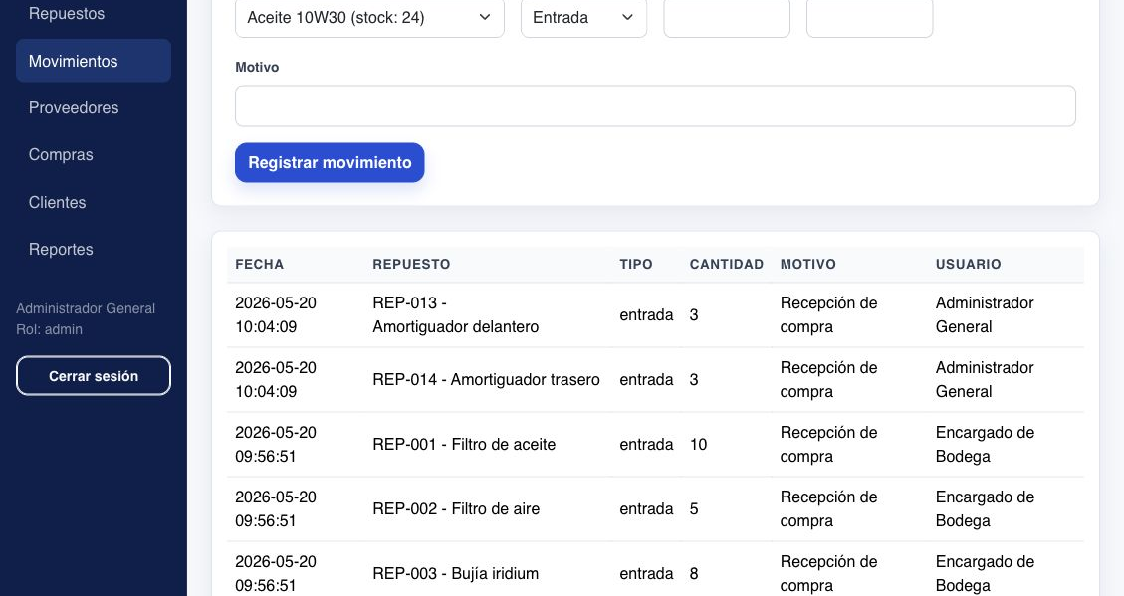
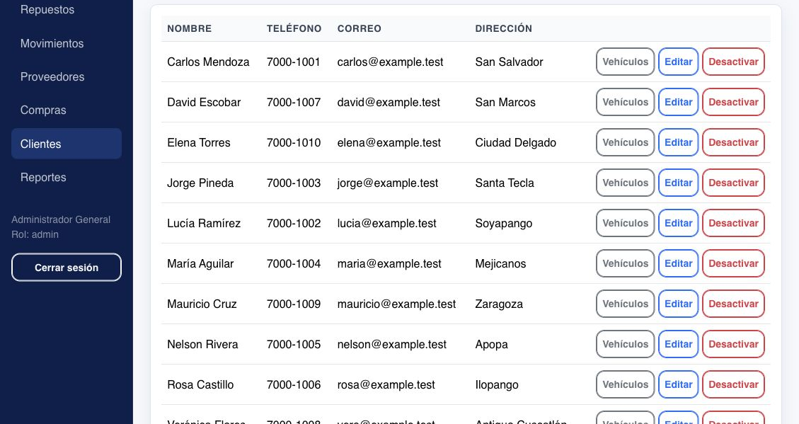
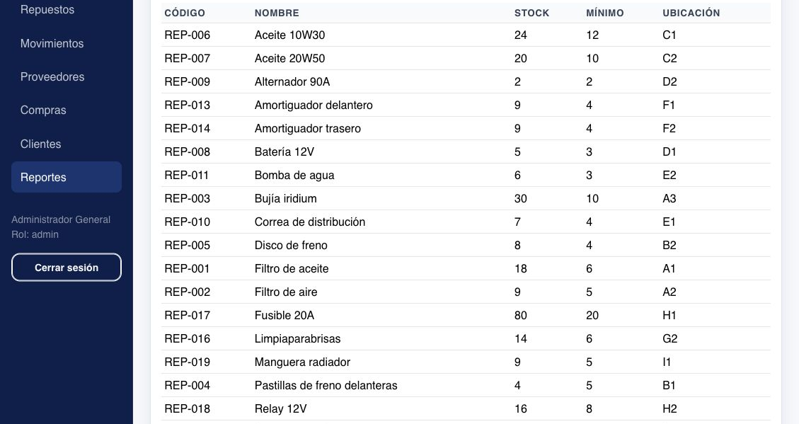
INTERFACES
El avance ya se puede navegar con pantallas reales.
Las capturas reemplazan los placeholders del documento y sirven como evidencia durante la defensa.
Sistema de inventario - Taller San José
09

Slide 10
50% FUNCIONAL
El 50% es una base operativa, no solo diseño de pantallas.
✓
Login con sesión y roles básicos
Defensa
✓
CRUD de repuestos, proveedores, clientes y vehículos
✓
Entradas y salidas con actualización de stock
El docente puede probar flujos reales: crear, buscar, registrar movimientos y revisar reportes.
✓
Compras con detalle y recepción de mercadería
✓
Dashboard con indicadores desde MySQL
✓
Reportes imprimibles y validaciones
Sistema de inventario - Taller San José
10

Slide 11
ARQUITECTURA
PHP, MySQL y Bootstrap sostienen una arquitectura simple.
Navegador
Bootstrap
PHP
MySQL
Reportes
Usuario opera formularios y reportes
Interfaz clara y responsiva
Controladores y reglas de negocio
Datos del inventario y operaciones
Consultas listas para imprimir
La estructura separa vistas, lógica de negocio, consultas SQL y base de datos para que el sistema pueda crecer sin reescribirlo todo.
Sistema de inventario - Taller San José
11

Slide 12
CIERRE
El diseño deja listo el camino para completar el sistema.
Lo que queda demostrado
Mensaje final
Problema delimitado
Requerimientos trazables
Base de datos coherente
Casos de uso y escenarios
Interfaces implementadas
El sistema no reemplaza el criterio del personal: le da información confiable para trabajar con menos retrasos y menos registros perdidos.
Siguiente fase: completar reglas de negocio, endurecer permisos y cerrar validaciones de producción.
Sistema de inventario - Taller San José
12

